Slide 1
INGÉNIERIE DES EXIGENCES

Slide 2
Votre formateur
Thomas BUVIGNIER – Bewizyu
Quelques projets : Amadeus, MACIF, Materiel.net

Slide 3
Objectifs pédagogiques du cours
À l’issue de cette journée, vous serez en mesure de :
Comprendre les particularité du travail de Business Analyst en mode Projet
Lire un Cahier des Charges
Isoler le contexte et les enjeux d’un projet
Réaliser une arborescence de la solution proposée
Créer une Mindmap des fonctionnalités
Isoler les exigences techniques inhérentes à la solution
Réaliser un sketching de la solution
Lister les hypothèses associées

Slide 4
Programme détaillé
Particularités du mode Projet
Lire un Cahier des Charges et en extraire les informations
Exemple : Casatram
TP : EOVI

Slide 5
PARTICULARITÉS
DU MODE PROJET

Slide 6
Mode Projet
Concept :
Travail sur un Projet (App, Site Web…)
Le plus souvent en Agence
Réception d’un cahier des charges
Réponse avec une proposition technique et commerciale
Le plus souvent pas seuls a répondre

Slide 7
Mode Projet
Accès limité au métier
Réalisation d’HYPOTHÈSES listées dans la réponse
Hypothèses fonctionnelles
Hypothèses techniques
Hypothèses de planning (Roadmap applicative…)
Le but est d’apporter une réponse complète au client
Élément de différenciation

Slide 8
Mode Projet
Proposition technique et commerciale
Propose une solution complète
Doit anticiper tous les problèmes possibles durant le projet
Présente clairement la solution fonctionnelle crée et les hypothèses l’accompagnant
Intègre les aspects fonctionnels, techniques, UX…

Slide 9
SAVOIR LIRE
UN CAHIER DES CHARGES

Slide 10
8 Étapes
Isoler le CONTEXTE et les ENJEUX
Créer L’ARBORESENCE DE LA SOLUTION fonctionnelle
Créer une MINDMAP DES FONCTIONNALITÉS
Planifier une ROADMAP APPLICATIVE
Faire les MOCKUPS des écrans principaux
Lister les EXIGENCES TECHNIQUES
Définir les HYPOTHÈSES
CHIFFRER la solution

Slide 11
Isoler le contexte et les enjeux
Comprendre l’environnement du cahier des charges pour pouvoir y répondre au mieux.
Éventuellement proposer des solution alternatives ou innovantes.
Se renseigner sur la société, son marché, son environnement
Ne pas répondre sans chercher à comprendre
Pourquoi ? Pour qui ?
Opportunité de conseil
Stratégie de réponse

Slide 12
Isoler le contexte et les enjeux
Restituer ce que l’on a compris du contexte et des enjeux au client pour le rassurer sur notre capacité à comprendre ses problèmes
Eventuellement apporter de nouveaux éléments sur le contexte pour asseoir le sérieux de l’agence.

Slide 13
Créer l’arborescence de la solution
Ebauche de la solution proposée
Ne pas avoir peur de retravailler l’arborescence
Travailler en groupe ou demander des feedback

Slide 14
Créer l’arborescence de la solution
HOME
Ecran 1
Ecran 2
Ecran 3
Ecran 1.1
Ecran 2.1
Ecran 3.1
Ecran 1.2
Ecran 2.2
Ecran 3.2

Slide 15
Créer une Mindmap des fonctionnalités
Détailler toutes les fonctionnalités
Attention au référencement
Préparer la travail sur les hypothèses

Slide 16
Planifier la Roadmap applicative
Réfléchir à l’échelonnement des fonctionnalités si nécessaire / si possible
Prendre en compte :
Les besoins du client
Les attentes des utilisateurs
Les capacités de l’agence

Slide 17
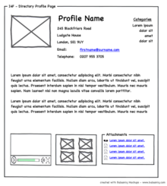
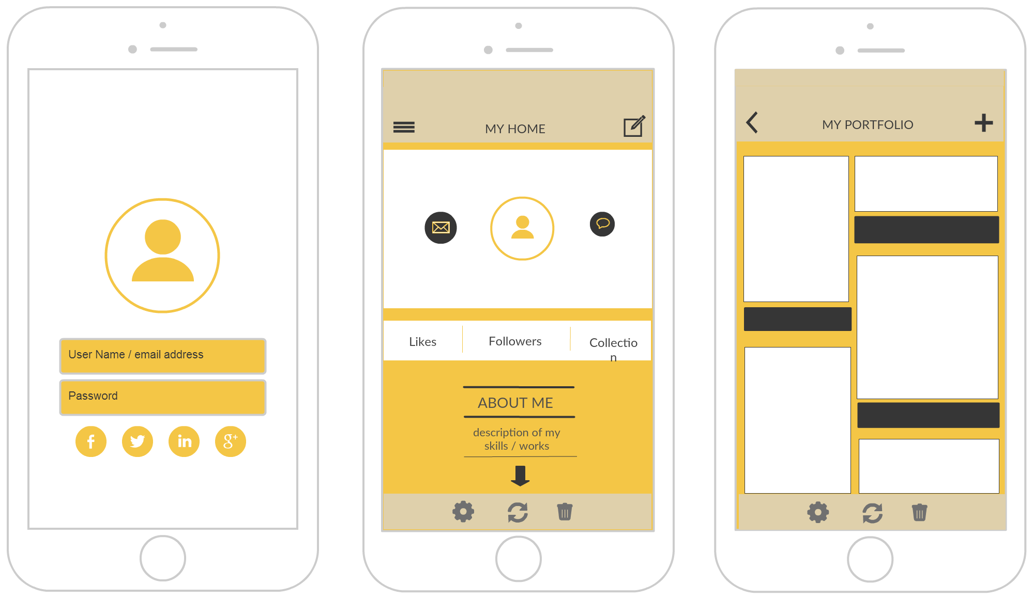
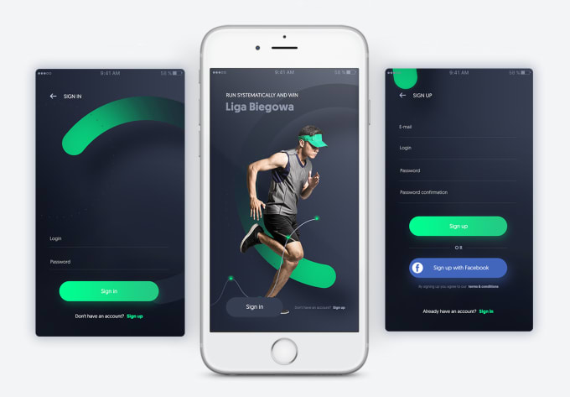
Réaliser les Mockups
Débuter la réflexion sur la structure des pages et l’UX
Différents « niveaux » de Mockup :

Slide 18
Lister les Exigences Techniques
Faire attention aux exigences non fonctionnelles
Interfaces
Exigences techniques (langage de programmation…)
Exigences d’évolutivité
Exigences de maintenabilité

Slide 19
Définir les Hypothèses
Lister TOUTES les hypothèses faites lors de la réalisation de la réponse
Techniques
Proposition non listées dans le Cahier des charges
Utilisations de données
Evolutions possibles
…

Slide 20
Définir les Hypothèses
Éviter les mauvaises surprises et les malentendus
Permettre au client de comprendre pleinement la solution proposée

Slide 21
Réaliser le Chiffrage
Lister les postes et réaliser le chiffrage avec l’équipe technique
Utilisation de fiches de chiffrages propres à l’agence et de modèles prédéfinis

Slide 22
Réaliser le Chiffrage
Lister les postes et réaliser le chiffrage avec l’équipe technique
Utilisation de fiches de chiffrages propres à l’agence et de modèles prédéfinis
Ne pas oublier les fonctions support

Slide 23
TP COMMUN
CASATRAM

Slide 24
TP Commun
Vous trouverez le CDC dans l’espace stagiaire TP/CASATram.pdf
Je vous laisse faire une lecture du document puis nous reprendrons un à un les éléments.
Notes:
Lecture 5’
Contexte 5’
Enjeux 5’

Slide 25
Contexte client
Dans une démarche de digitalisation et afin de renforcer une démarche 360, CASA TRAM souhaite développer une application mobile pour apporter un nouveau service aux usagers.
En effet, avec la démocratisation de l’utilisation des smartphones et les possibilités offertes par ses derniers ( géolocalisation, stockage de données, nouveaux usages) l’accès à l’information en temps réel, la facilité d’accès au réseau CASATRAM et la proposition de nouveaux services sont des enjeux majeurs.
CASATRAM doit fournir un service public de qualité, en constante progression et mettre le client au cœur du réseau de transport. Il est donc indispensable que CASATRAM se dotent d’applications sur les plateformes majoritaires du marché.
Que dans un 1er temps soient offertes des fonctionnalité d’informations en temps réel, des informations viables et rapides sur l’état du réseau et que régulièrement, dans une démarche d’innovation technologique, CASATRAM renforce la relation client avec de nouvelles fonctionnalités et usages en situation de mobilité.
Notes:
Lecture 5’
Contexte 5’
Enjeux 5’

Slide 26
Enjeux client
Renforcer la relation client et favoriser la proximité avec les CASATRAM
Outil pratique, efficace et personnalisable pour les utilisateurs réguliers
Un design ergonomique centré utilisateurs en situation de mobilité
Une application garantissant un haut niveau de performance et de disponibilité
Des fonctionnalités en mode déconnecté
Rendre le réseau accessible, facile à appréhender ;
Faciliter les déplacement des usagers ( information horaire et géographique)
Utiliser et exploiter les actions d’accessibilité en place sur le terrain
Démontrer l’innovation de CASATRAM
Tirer parti au maximum des fonctionnalités spécifiques aux smartphones
Organiser la communication sur tous les aspects innovants de l’application
Une mise en œuvre progressive
Dans une démarche agile, mettre en place le 1er socle d’applications puis intégrer de nouvelles fonctionnalités, de nouveaux services.
Notes:
Lecture 5’
Contexte 5’
Enjeux 5’

Slide 27
Arborescence
Accueil (écran de navigation)
1
2.0
3.0
4.0
5.0
Itinéraire
Plan du réseau
Les Horaires
Mon compte
2.1
3.1
4.1
5.1
Localisation Géographique
Carte du réseau
Liste des lignes
Authentification
2.2
4.2
5.2
Recherche de lieux
Détail de ligne
Mes Favoris
2.3
4.3
Résultat
Détail de station
Notes:
10’

Slide 28
Mindmap des fonctionnalités
Ref. | Page | Fonction / contenu
1.0 | Ecran d’accueil | Entrée principale de l’application permettant un accès rapide aux différents modules
2.0 | Itinéraire | Rubrique itinéraire servant pour mieux organiser les modules de l’application, et ne correspond pas à un écran dans l’application
2.1 | Localisation Géographique | Ecran permettant de géo-localiser l’utilisateur sur une carte en lui indiquant les emplacements les plus proches (stations de tram, parking ...)
2.2 | Rechercher un lieu | Rechercher un lieu par son adresse et indiquer les stations de tram de départ et de descente pour s’y rendre.
2.3 | Résultat de recherche | Rechercher un lieu par son adresse et indiquer les stations de tram de départ et de descente pour s’y rendre.
3.0 | Plan du réseau | Rubrique plan du réseau servant à mieux organiser les modules de l’application et ne correspond pas à aucun écran dans l’application
3.1 | Carte du réseau | Tracer le plan du réseaux sur une carte ( 2 lignes et 48 stations )
Notes:
15’

Slide 29
Mindmap des fonctionnalités
Ref. | Page | Fonction / contenu
4.0 | Les horaires | Rubrique les horaires servant à mieux organiser les modules de l’application et ne correspond pas à aucun écran dans l’application
4.1 | Liste des lignes du Tram | Lister les lignes du tram sur Casablanca
4.2 | Détail d’une ligne de Tram | Ecran du détail d’une ligne de Tram
4.3 | Détail d’une station | Ecran du détail d’une station de Tram
5.0 | Mon compte | Rubrique mon compte servant à mieux organiser les modules de l’application et ne correspond pas à aucun écran dans l’application
5.1 | Authentification | Ecran d’authentification via Facebook / Google
5.2 | Mes favoris | Lister les favoris représentant des liens d’accès rapide à des stations et de recherche enregistré.
Notes:
15’

Slide 30
Roadmap Applicative
V2
V1 – Assister l’utilisateur Présenter le plan du réseau
Informer sur les incidents et perturbations
Aider lors du transport ; prochains passages
V2 – Achat de ticket via l’app
Acheter son ticket
Renouveler son abonnement
V1
Assister l’utilisateur
Nouveau service : Achat de ticket
Notes:
3’

Slide 31
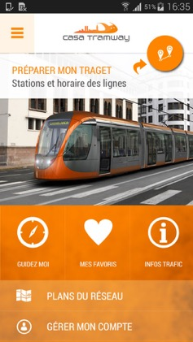
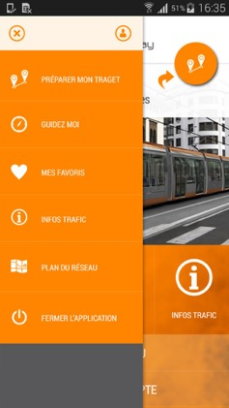
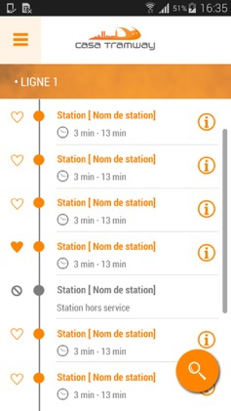
Mockups
Ecran d’accueil
Menu Ouvert
Ecran « Ligne 1 »
Notes:
3’

Slide 32
Exigences Techniques
Interfaçage avec le SI de CasaTram via des WebService :
Les données relatives aux lignes et stations du réseau du Tram de Casablanca seront fournis via des WebServices du SI de CasaTram.
Un développement natif
Une expérience utilisateur au plus proche des attentes des consommateurs
La qualité d’exécution de même que les performances restent toujours en faveur d’une application développée en natif
Une volonté d’évolutivité et ne pas être affecté par un choix de plateforme de développement hybride.
Un déploiement et une recette facilitée par le découplage des développements (pas de dépendances)
Une facilité d’intégration de services tiers (API)
Une solution évolutive
La mise en place d’un socle applicatif permettant d’intégrer au fil de l’eau de nouvelles fonctionnalités
Préparer la roadmap de demain pour intégrer un module d’achat de tickets en ligne intégrant le paiement par carte bancaire.
Notes:
8’

Slide 33
Hypothèses
Localisation Géographique
La liste des différents emplacements sera fournie par CassaTram via un Webservice qui prend en paramètre la localisation géographique du smartphone du client.
Les informations fournies en retour sont :
Nom
Classification (bus, taxi, gare de Tram)
les Coordonnées Géographiques / GPS
Adresse
Ces informations seront utilisées pour afficher des marqueurs sur la carte.
L'application permettra de lancer une recherche de lieux et indiquer la station la plus proche de montée et la station de descente pour s’y rendre , en se basant sur la géolocalisation comme point de départ et le lieu recherché comme point d'arrivée. On affiche par la suite la ligne qui desserve les deux stations à partir de la base des données des stations (cf. module Horaires). Utiliser l'autocomplétion de la map.
Notes:
20’

Slide 34
Hypothèses
Plan de réseau interactif
Plan de réseau interactif sur google map avec affichage des marqueurs Des :
Stations de tram et des stations de Bus Taxi Gares à proximité de la ligne
Points de vente (Agences commerciales et revendeurs agrées)
Parking relais (existant et à venir)
Ces emplacements sont à récupérer depuis un webservice fourni par CasaTram.
En cliquant sur le marqueur d'un emplacement afficher un Block avec le détail de l'emplacement :
Nom
Classification (bus, taxi, gare de Tram)
Contenu édito (Adresse ou autres)
Les Coordonnées Géographiques / GPS
Dans le cas d’un emplacement de type station afficher un bouton qui redirige l'utilisateur vers l'écran du détail de cette station.
Tracer les lignes du réseau du Tram sur la carte google : 2 lignes et 48 stations.
Notes:
20’

Slide 35
Hypothèses
Les Horaires
Formulaire de recherche des stations par mot clé en langue française. La recherche concerne uniquement les stations, et permet d'afficher une liste de stations.
Ecran des listes des lignes du Tram (2 lignes actuellement avec possibilité d'élargir le réseau dans le future proche) Chaque item de la liste sera présenté par :
Pico (num de ligne)
Le nom de la ligne
Directions (de X à Y)
Contenu édito
Ecran de détail d'une ligne de Tram reprenant les informations de la lignes (pico, nom, direction...) et la liste des stations de la ligne dans un ordre géographique. Chaque item de station sera présenté par :
Nom de la station
Horraire de passages (premier passage et dernier passage)
Prochain passage (ex : prochain passage dans X min)
Bouton d'ajout aux favoris (étoile)
Notes:
20’

Slide 36
Hypothèses
Les Horaires ( suite )
Ecran de détail d'une station reprenne les informations :
Nom de la station
Horaire de passages (premier passage et dernier passage)
Prochain passage (ex : prochain passage dans X min)
et de plus :
Bouton d'ajout aux favoris (étoile)
Contenu édito
Visuel de station (optionnel)
Visuel en Service ou hors service
fréquences de passages
l'heure des deux prochains passages en temps réels (à récupérer depuis un WebService)
Notes:
20’

Slide 37
Hypothèses
Infos Trafic
Push notification d'information sur le trafic :
Picto classification : Incidents / Perturbations / Travaux.
Description du notification
Les notifications seront envoyé par un partenaire vers les smartphones
Au click sur le push ou à l'ouverture de l'application afficher un slider des incident sous forme de popin. À chaque visualisation ou clique sur le bouton OK d'une notification cette dernière est considéré comme lu et ne sera plus afficher par la suite.
Mon comptes
identification/Inscription via les comptes Facebook/google
Enregistrer dans les favoris les informations suivantes :
Une recherche d'itinéraire
Page détail d'une station
Ces informations doivent être transférer vers le SI de CasaTram à chaque action d’ajout au favoris
Notes:
20’

Slide 38
Hypothèses
Synchronisation des données :
À chaque accès à l’application, et si cette dernière est connecté à internet, lancer une synchronisation des données :
Ligne des trams
Stations de tram
Les favoris
Service Tiers pour les notifications : solution X
Publication des notifications vers les devices depuis un BackOffice dédiés
Possibilité de coupler le SI de CASATRAM avec le service X via une API incluse dans l’offre.
Notes:
20’

Slide 39
Chiffrage
Exigences | Catégorie | Sous-catégorie | Tâches | Charges = 69,5
CT_ACC | Accueil
CT_ACC_EXI1 |  | Accueil
CT_ACC_EXI1_IPH |  |  | Accueil - Iphone | 0,75
CT_ACC_EXI1_AND |  |  | Accueil - Android | 0,75
CT_ACC_EXI2 |  | Burger Menu
CT_ACC_EXI2_IPH |  |  | Burger Menu - Iphone | 1
CT_ACC_EXI2_AND |  |  | Burger Menu - Android | 1
CT_CAR | Cartographie
CT_CAR_EXI1 |  | Plan du réseau
CT_CAR_EXI1_IPH |  |  | Plan du réseau - iPhone | 6,75
CT_CAR_EXI1_AND |  |  | Plan du réseau - Android | 6,75
CT_GEO | Géo-localisation
CT_GEO_EXI1 |  | Géo-localisation
CT_GEO_EXI1_IPH |  |  | Géo-localisation - iPhone | 3,25
CT_GEO_EXI1_AND |  |  | Géo-localisation - Android | 3,25
CT_GEO_EXI2 |  | Rechercher un lieu
CT_GEO_EXI2_IPH |  |  | Recherche un lieu - iPhone | 4,375
CT_GEO_EXI2_AND |  |  | Recherche un lieu - Android | 4,375
CT_HOR | Les horaires
CT_HOR_EXI1 |  | Liste des lignes
CT_HOR_EXI1_IPH |  |  | Liste des lignes - iPhone | 1,375
CT_HOR_EXI1_AND |  |  | Liste des lignes - Android | 1,375
CT_HOR_EXI2 |  | Détail d'une ligne
CT_HOR_EXI2_IPH |  |  | Détail d'une ligne - iPhone | 2,5
CT_HOR_EXI2_AND |  |  | Détail d'une ligne - Android | 2,5
CT_HOR_EXI3 |  | Détail d'une station
CT_HOR_EXI3_IPH |  |  | Détail d'une station - IOS | 3
CT_HOR_EXI3_AND |  |  | Détail d'une station - Android | 3
CT_HOR_EXI3 |  | Recherche des stations
CT_HOR_EXI3_IPH |  |  | Recherche des stations - iPhone | 1
CT_HOR_EXI3_AND |  |  | Recherche des stations - Android | 1
CT_LOG | Mon compte
CT_LOG_EXI1 |  | Authentification
CT_LOG_EXI1_IPH |  |  | Authentification - iPhone | 1,125
CT_LOG_EXI1_Android |  |  | Authentification - Android | 1,125
CT_FAV_EXI1 |  | Ajouter des favoris (parcours)
CT_FAV_EXI1_IPH |  |  | Ajouter des favoris - iPhone | 2,375
CT_FAV_EXI1_AND |  |  | Ajouter des favoris - Android | 2,375
CT_ITI | Infos de trafics
CT_ITI_EXI1 |  | Push de Notification
CT_ITI_EXI1_IPH |  |  | Push de notification - iPhone | 0,875
CT_ITI_EXI1_AND |  |  | Push de notification - Android | 0,875
CT_ITI_EXI2 |  | Affichage notification sur page d'accueil
CT_ITI_EXI2_IPH |  |  | Affichage notification sur page d'accueil - iPhone | 1,5
CT_ITI_EXI2_AND |  |  | Affichage notification sur page d'accueil - Android | 1,5
CT_SYNC | Synchronisation pour donnée on mode Deconnecté
CT_SYNC_EXI1 |  | Synchronisation de données
CT_SYNC_EXI1_IPH |  |  | Synchronisation de données - iPhone | 4,875
CT_SYNC_EXI1_AND |  |  | Synchronisation de données - Android | 4,875
Notes:
20’

Slide 40
Chiffrage
Phases | Charge totale en jh | % phase en budget
Définition | 4,75 | 3%
Conception | 41,5 | 27%
Construction | 105,25 | 51%
Réception et documentation | 5,25 | 3%
Déploiement | 7,25 | 4%
Maîtrise d'œuvre | 22 | 13%
TOTAL | 186 | 100%
Profil | Charge en jh
Directeur de projet | 2,25
Chef de projet | 27,75
Expert technique | 34,5
Développeur | 90,75
Egonome Mobile | 15,75
Directeur artistique | 5
Designer | 10
TOTAL | 186
Notes:
20’

Slide 41
TP
EOVI

Slide 42
Introduction
Vous allez faire l’exercice avec le cahier des charges (EOVI)
Lire le cahier des charges
Ecrire le contexte et enjeux du projet
Faire une arborescence (plan du site mobile)
Schématiser une architecture technique
Lister les fonctionnalités
PAUSE (15’)
Effectuer des Mockups des 3 écrans principaux
Lister les hypothèses associées
Notes:
CDC : 15
Contexte : 15 + 5
Arbo : 20 + 10
Architecture Tech : 10 + 10
Liste des fonctionnalités : 30 + 10
Mockups : 20 + 10
Hypothèses : 40 + 20

Slide 43
Introduction
Créez un dossier {Prénom NOM} dans le répertoire Stagiaire>TP Ingénierie des exigences
Utiliser les outils Google pour faciliter la présentation
Un fichier par étape (Correction à chaque étape)
Notes:
CDC : 15
Contexte : 15 + 5
Arbo : 20 + 10
Architecture Tech : 10 + 10
Liste des fonctionnalités : 30 + 10
Mockups : 20 + 10
Hypothèses : 40 + 20

Slide 44
Contexte
Eovi mutuelle et Mcd mutuelle ont fusionné pour créer la 2ème mutuelle interprofessionnelle en France.
Ce réseau national se conjugue avec un réseau de proximité de 207 agences réparties sur 71 départements.
L’offre Eovi Mcd regroupe la prévention santé et la prévoyance :
Solutions santé adaptables aux besoins de chacun
Offre de prévoyance basée sur une structure mutualiste nationale
Services aux adhérents pour l’accompagner et le soutenir

Slide 45
Enjeux
Améliorer l’expérience web des adhérents en situation de mobilité
Consulter l’espace adhérent
Développer de nouveaux services en phase avec les usages mobiles des adhérents
Répondre aux exigences attendues en 2015 liées à l’Alliance Mutualiste
Augmenter la satisfaction adhérent
Améliorer l’image de la nouvelle marque Eovi Mcd grâce à une expérience client, d’une ergonomie et d’un design adaptés
Favoriser la satisfaction des adhérents en travaillant la qualité, la fiabilité et la fraicheur des informations de l’application en proposant des fonctionnalités à valeur ajoutée
Faciliter la relation adhérent en proposant des fonctionnalités à valeur ajoutée

Slide 46
Arborescence
Accueil
Autres Fonctions
Identification
Mes contrats
Géolocaliser
Simuler
Mes remboursements
FAQ
Garanties
Récupérer mes identifiants
Infos Contrats
Agences EOVI
Optique
Historiques
Ma carte TP
Agenda
Audio
S’inscrire
Infos assurés
PS conventionés
Détail
Demande de PEC
Mon profil
Dentaire
Je n’arrive pas à me connecter
Recherche
Contact Santé
Messagerie
Mes garanties
Recherche
Hopitalisation

Slide 47






Architecture Technique
Cloud app
Web
Services
REST / JSON
over https
Web
Services
SOAP / XML
over https
EOVI - MCD

Slide 48
Liste des fonctionnalités
Front Office
Accueil
Identification & connexion
Je n'arrive pas à me connecter
Récupérer mes identifiants
S'inscrire
Mes Contrats et Droits Santé
Mes infos contrats
Infos assurés/bénéficiaire
Mes garanties & niveaux remboursement
Ma carte Tiers Payant
Ma carte TP dématérialisée
Demande réémission carte TP dématérialisée
Mes remboursements
Historique de mes remboursements
Détail d'un remboursement
Recherche d'un remboursement
Simulateur
RAC optique
RAC Audio
RAC Dentaire
RAC Hospitalisation
RAC Frais médicaux
Demande PEC
Demande de PEC hospitalisation
FAQ/réponses multimédia
Mon contrat / mes droits
Mes remboursements
Mes dépenses de santé
EOVI MCD
CGU
Mes contacts santé
Mes contacts EOVI MCD et mise en relation
Sauvegarde et consultation des infos des PS
Lien avec l'agenda / RDV PS
N° urgences
N° assistance EOVI MCD
Mes personnes à contacter en cas d'urgence
Garanties
Consultation des garanties d'assistance
Agenda Santé
Mes rendez-vous santé avec mes PS
Les rendez-vous événement EOVI MCD
Géolocalisation agence et PS
Agence EOVI MCD
PS conventionés KALIVIA
Autres PS
Recherche PS par spécialité
Recherche PS par lieu (proche de moi)
Recherche PS par réalité augmentée
Mon Profil
Consultation/ MAJ Info personnelles
Gestion des alertes app mobile
Messagerie
Messagerie EOVI MCD
Back Office
Local Storage
data storage
resources storage
Synchronisation system
Navigation Interne
Navigation manager
Communication
système de communication REST
système de communication SOAP
Configuration EZ Publish
Creation d'une couche communication spécifique
Creation/Gestion des flux
Configuration Interface de gestion des contenus

Slide 49



Mockups

Slide 50
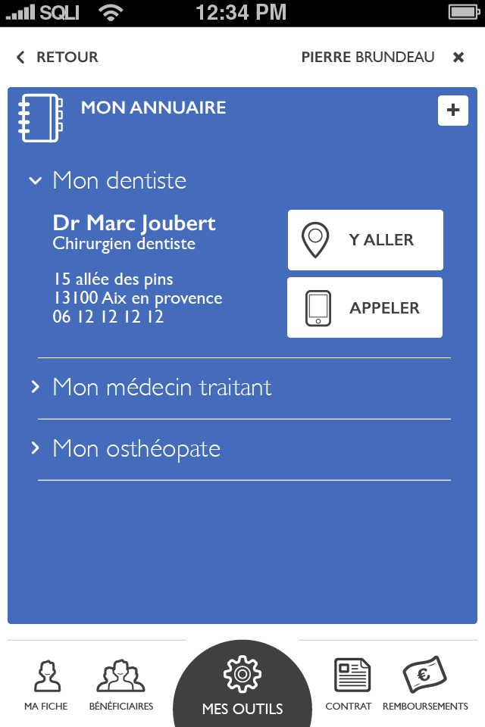
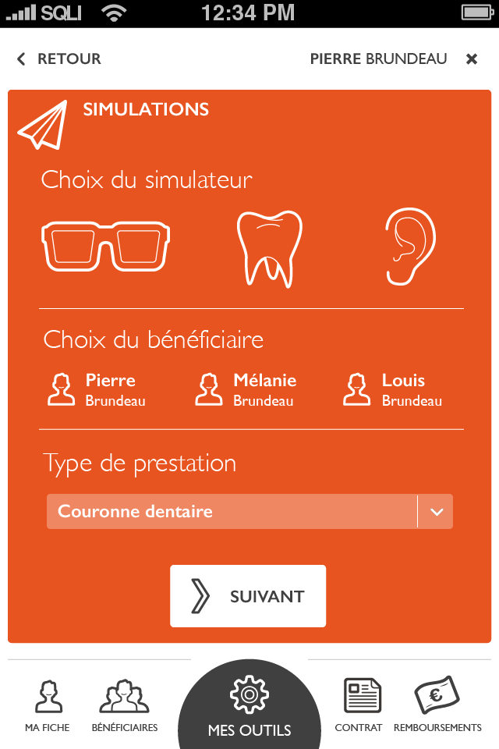
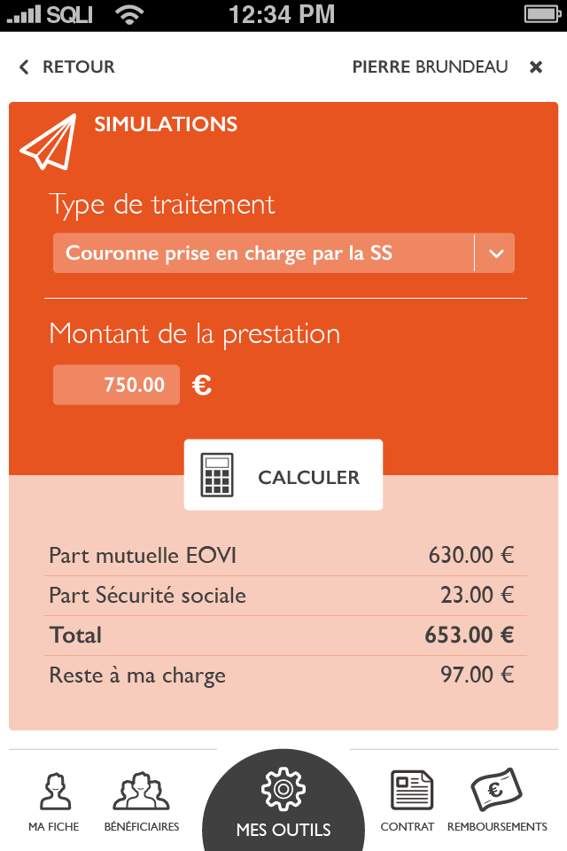
Mockups

Slide 51
Liste des hypothèses
Lister toutes vos hypothèses pour chaque fonctionnalité

Slide 52

Restons en contact
Votre contact
DIGINAMIC formation
Lionel Cabon, Directeur contact@diginamic.fr
N° SIRET : 818 241 978 00019
N° Déclaration OF : 91 34 08867 34 Nantes, Paris, Montpellier
www.diginamic.fr

